Slide 1


Bitcoin e il mercato delle criptovalute

Slide 2



Bitcoin
2009 Satoshi Nakamoto distribuisce la prima versione
Differenza tra cripto e fiat
1971 e la fine della convertibilità oro-dollaro

Slide 3
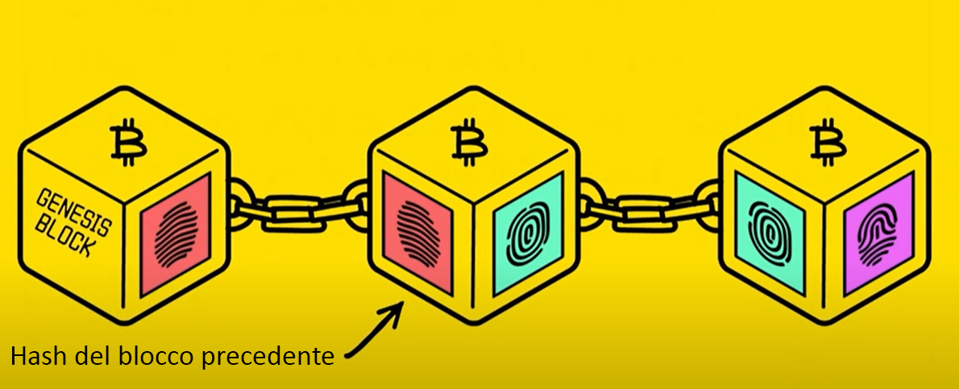
Come funziona
Wallets (private/public keys/address)
Transazione inviata ai miners
Nonce e creazione nuovo blocco
Approvazione da parte dei nodi
Transazione completata

Slide 4
Ethereum
Altcoin
Ether
Smart contracts
Proof of Stake

Slide 5

Problematiche
Inquinamento
Scalabilità
Regolamentazioni
Prezzo volatile

Slide 6

Conclusioni
Le monete fiat verranno sostituite dalle criptovalute?

